Slide 1
TẬP ĐỌC 4
TẬP ĐỌC 4
TẬP ĐỌC 4
Những hạt thóc giống
Những hạt thóc giống
Những hạt thóc giống
Truyện Dân gian Khmer
Truyện Dân gian Khmer

Slide 2


YÊU CẦU CẦN ĐẠT
YÊU CẦU CẦN ĐẠT
YÊU CẦU CẦN ĐẠT
1. Kiến thức
- Hiểu nội dung, ý nghĩa của bài tập đọc.
2. Kĩ năng
- Đọc rành mạch, trôi chảy biết đọc phân biệt lời các nhân vật, bước đầu đọc diễn cảm được một đoạn trong bài.
3. Phẩm chất
- Giáo dục HS đức tính trung thực, dũng cảm trong học tập và cuộc sống
4. Góp phần phát triển các năng lực
- Năng lực tự học, NL giao tiếp và hợp tác, NL giải quyết vấn đề và sáng tạo, NL ngôn ngữ, NL thẩm mĩ.

Slide 3
LUYỆN ĐỌC
LUYỆN ĐỌC
LUYỆN ĐỌC

Slide 4
Ngày xưa có một ông vua cao tuổi muốn tìm người nối ngôi. Vua ra lệnh phát cho mỗi người dân một thúng thóc về gieo trồng và giao hẹn: ai thu được nhiều thóc nhất sẽ được truyền ngôi, ai không có thóc nộp sẽ bị trừng phạt.
Có chú bé mồ côi tên là Chôm nhận thóc về, dốc công chăm sóc mà thóc vẫn chẳng nảy mầm.
Đến vụ thu hoạch, mọi người nô nức chở thóc về kinh thành nộp cho nhà vua. Chôm lo lắng đến trước vua, quỳ tâu:
– Tâu Bệ hạ! Con không làm sao cho thóc nảy mầm được.
Mọi người đều sững sờ vì lời thú tội của Chôm. Nhưng nhà vua đã đỡ chú bé đứng dậy. Ngài hỏi còn ai để chết thóc giống không. Không ai trả lời.
Lúc ấy, nhà vua mới ôn tồn nói:
– Trước khi phát thóc giống, ta đã cho luộc kĩ rồi. Lẽ nào thóc ấy còn mọc được? Những xe thóc đầy ắp kia đâu phải thu được từ thóc giống của ta!
Rồi vua dõng dạc nói tiếp:
– Trung thực là đức tính quý nhất của con người. Ta sẽ truyền ngôi cho chú bé trung thực và dũng cảm này.
Chôm được truyền ngôi và trở thành ông vua hiền minh.
Truyện Dân gian Khmer
Những hạt thóc giống

Slide 5

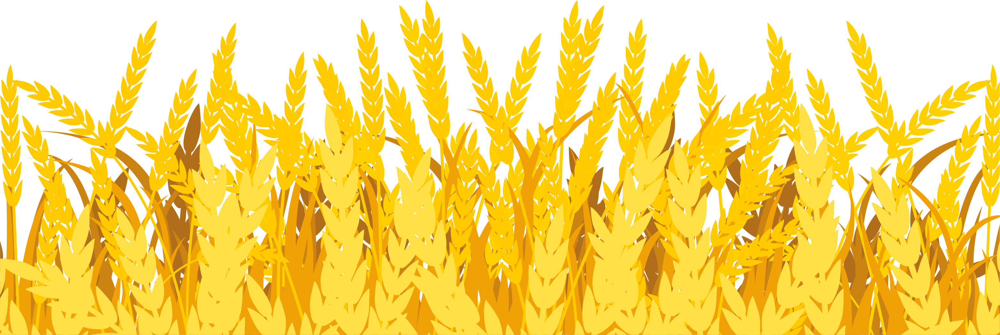
Bài chia thành 4 đoạn:
Bài tập đọc chia thành mấy đoạn?
Đoạn 1: Từ đầu … bị trừng phạt.
Đoạn 2: Có chú bé ... nảy mầm được.
Đoạn 3: Mọi người đến … của ta.
Đoạn 4: Phần còn lại.

Slide 6
Ngày xưa có một ông vua cao tuổi muốn tìm người nối ngôi. Vua ra lệnh phát cho mỗi người dân một thúng thóc về gieo trồng và giao hẹn: ai thu được nhiều thóc nhất sẽ được truyền ngôi, ai không có thóc nộp sẽ bị trừng phạt.
Có chú bé mồ côi tên là Chôm nhận thóc về, dốc công chăm sóc mà thóc vẫn chẳng nảy mầm.
Đến vụ thu hoạch, mọi người nô nức chở thóc về kinh thành nộp cho nhà vua. Chôm lo lắng đến trước vua, quỳ tâu:
– Tâu Bệ hạ! Con không làm sao cho thóc nảy mầm được.
Mọi người đều sững sờ vì lời thú tội của Chôm. Nhưng nhà vua đã đỡ chú bé đứng dậy. Ngài hỏi còn ai để chết thóc giống không. Không ai trả lời.
Lúc ấy, nhà vua mới ôn tồn nói:
– Trước khi phát thóc giống, ta đã cho luộc kĩ rồi. Lẽ nào thóc ấy còn mọc được? Những xe thóc đầy ắp kia đâu phải thu được từ thóc giống của ta!
Rồi vua dõng dạc nói tiếp:
– Trung thực là đức tính quý nhất của con người. Ta sẽ truyền ngôi cho chú bé trung thực và dũng cảm này.
Chôm được truyền ngôi và trở thành ông vua hiền minh.
Truyện Dân gian Khmer
Những hạt thóc giống

Slide 7
LUYỆN ĐỌC ĐOẠN
LUYỆN ĐỌC ĐOẠN
LUYỆN ĐỌC ĐOẠN

Slide 8

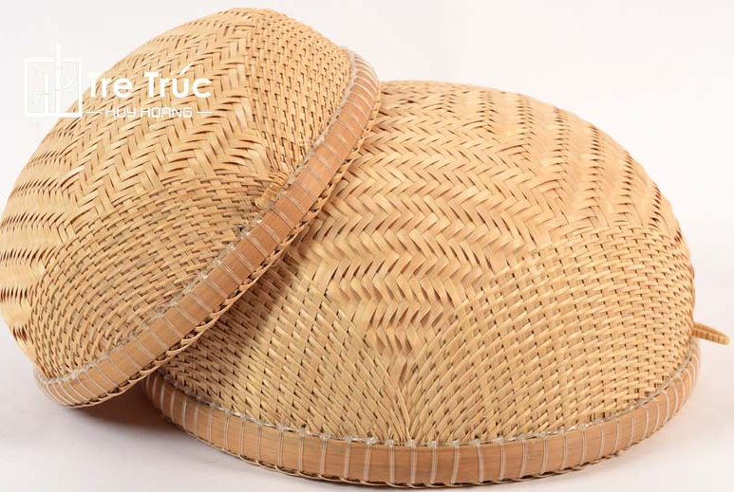
Ngày xưa có một ông vua cao tuổi muốn tìm người nối ngôi. Vua ra lệnh phát cho mỗi người dân một thúng thóc về gieo trồng và giao hẹn: ai thu được nhiều thóc nhất sẽ được truyền ngôi, ai không có thóc nộp sẽ bị trừng phạt.
Từ khó
Thúng:
Giải nghĩa

Slide 9
Có chú bé mồ côi tên là Chôm nhận thóc về, dốc công chăm sóc mà thóc vẫn chẳng nảy mầm.
Đến vụ thu hoạch, mọi người nô nức chở thóc về kinh thành nộp cho nhà vua. Chôm lo lắng đến trước vua,
quỳ tâu:
– Tâu Bệ hạ! Con không làm sao cho thóc nảy mầm được.
Bệ hạ :
từ gọi vua với ý tôn kính.
Từ khó
Giải nghĩa

Slide 10
Mọi người đều sững sờ vì lời thú tội của Chôm. Nhưng nhà vua đã đỡ chú bé đứng dậy. Ngài hỏi còn ai để chết thóc giống không. Không ai trả lời.
Lúc ấy, nhà vua mới ôn tồn nói:
– Trước khi phát thóc giống, ta đã cho luộc kĩ rồi. Lẽ nào thóc ấy còn mọc được? Những xe thóc đầy ắp kia đâu phải thu được từ thóc giống của ta!
Sững sờ :
lặng người đi vì kinh ngạc hoặc quá xúc động.
Từ khó
Giải nghĩa

Slide 11
Rồi vua dõng dạc nói tiếp:
– Trung thực là đức tính quý nhất của con người. Ta sẽ truyền ngôi cho chú bé trung thực và dũng cảm này.
Chôm được truyền ngôi và trở thành ông vua hiền minh.
TRUYỆN DÂN GIAN KHMER
Dõng dạc:
(nói) to, rõ ràng, dứt khoát.
Từ khó
Hiền minh:
có đức độ và sáng suốt.
Giải nghĩa

Slide 12
Giải nghĩa từ
Bệ hạ :
từ gọi vua với ý tôn kính.
Sững sờ :
lặng người đi vì kinh ngạc hoặc quá xúc động.
Dõng dạc:
(nói) to, rõ ràng, dứt khoát.
Hiền minh:
có đức độ và sáng suốt.

Slide 13
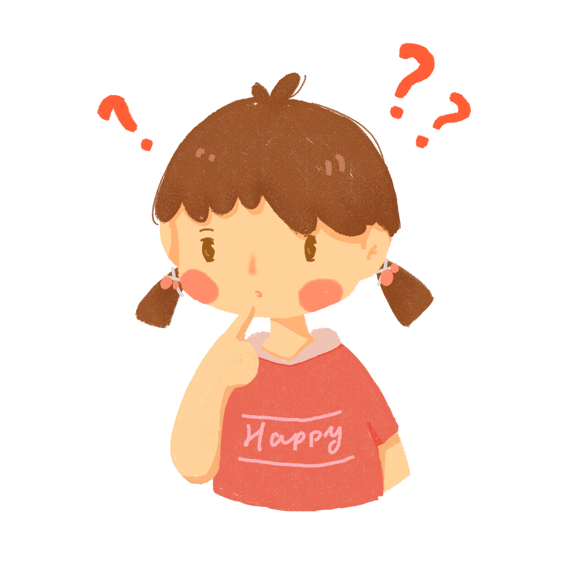
Bài tập đọc nên đọc với giọng như thế nào?
- Toàn bài: giọng chậm rãi.
- Lời của Chôm tâu vua: ngây thơ, lo lắng.
- Lời vua: ôn tồn, dõng dạc.

Slide 14
TÌM HIỂU BÀI
TÌM HIỂU BÀI
TÌM HIỂU BÀI

Slide 15

Câu 1: Nhà vua chọn người như thế nào để truyền ngôi?
Nhà vua muốn chọn
người trung thực để truyền ngôi.
Trung thực: ngay thẳng, thật thà.

Slide 16
Câu 2: Nhà vua làm cách nào để tìm được người như thế?
Vua ra lệnh phát cho mỗi người dân một thúng thóc về gieo trồng và giao hẹn: ai thu được nhiều thóc nhất sẽ được truyền ngôi, ai không có thóc nộp sẽ bị trừng phạt.

Slide 17
Câu 3: Hành động của chú bé Chôm có gì khác mọi người?
nô nức chở thóc về kinh thành nộp cho vua.
MỌI NGƯỜI
có thóc
không
có thóc
lo lắng đến trước vua nhận tội.
CHÔM

Slide 18
Câu 4: Theo em, vì sao người trung thực là người đáng quý?
Vì người trung thực bao giờ cũng nói thật, không vì lợi ích của riêng mình mà nói dối làm hại việc chung
Không sợ bị trừng phạt
TRUNG THỰC
CHÔM
Không vì lợi ích của mình (được truyền ngôi)

Slide 19
NỘI DUNG
NỘI DUNG
NỘI DUNG
Câu chuyện ca ngợi cậu bé Chôm trung thực, dũng cảm nói lên sự thật và cậu được hưởng hạnh phúc.

Slide 20
LUYỆN ĐỌC DIỄN CẢM
LUYỆN ĐỌC DIỄN CẢM
LUYỆN ĐỌC DIỄN CẢM

Slide 21
Những hạt thóc giống
Chôm lo lắng đến trước nhà vua, quỳ tâu:
Tâu Bệ hạ! Con không làm sao cho thóc nảy mầm được.
Mọi người đều sững sờ vì lời thú tội của Chôm. Nhưng nhà vua đã đỡ chú bé đứng dậy. Ngài hỏi còn ai để chết thóc giống không. Không ai trả lời. Lúc ấy, nhà vua mới ôn tồn nói:
Trước khi phát thóc giống, ta đã cho luộc kĩ rồi. Lẽ nào thóc ấy còn mọc được ? Những xe thóc đầy ắp kia đâu phải thu được từ thóc giống của ta!
Truyện Dân gian Khmer

Slide 22
Dặn dò
Dặn dò
Dặn dò
Luyện đọc lại ở nhà
Chuẩn bị bài mới

Slide 23
Chúc các con học tốt!
Chúc các con học tốt!
Chúc các con học tốt!

